Slide 1
Trabalho do Diogo
Diogo Alexandre Dias dos Santos

Slide 2
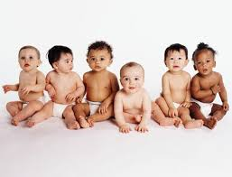
Os Primeiros Tempos
Tudo começou no dia 20 do quente mês de Julho de 1994

Slide 3
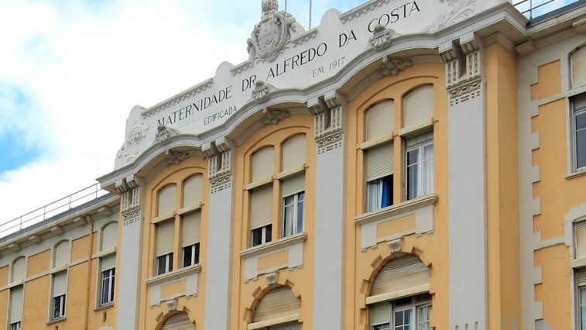

Slide 4
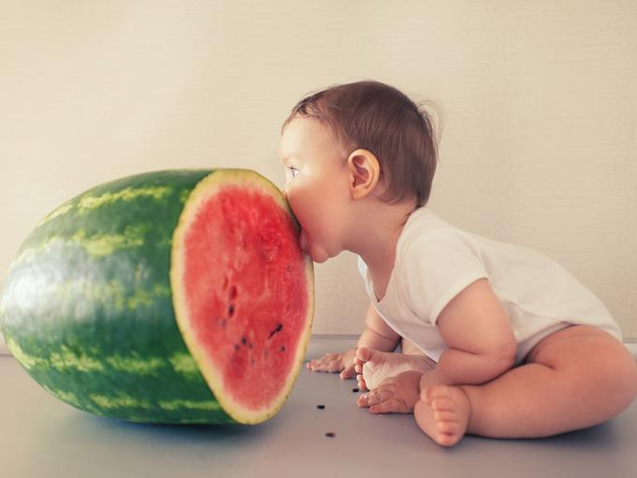
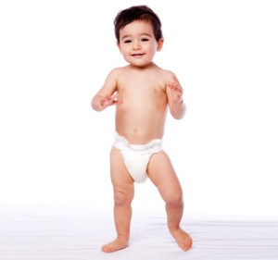
Aprendendo a fazer coisas de garoto
Andar
Falar

Slide 5
Primeiro Aniversário
O meu primeiro aniversário foi no ano a seguir

Slide 6
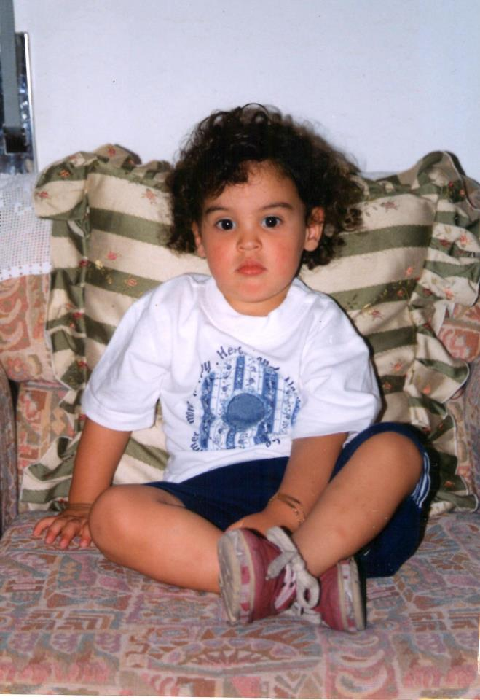

Slide 7
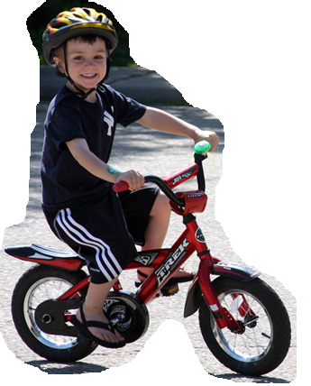
Primeira volta de bicicleta sem rodinhas

Slide 8
Primeira queda de bicicleta

Slide 9
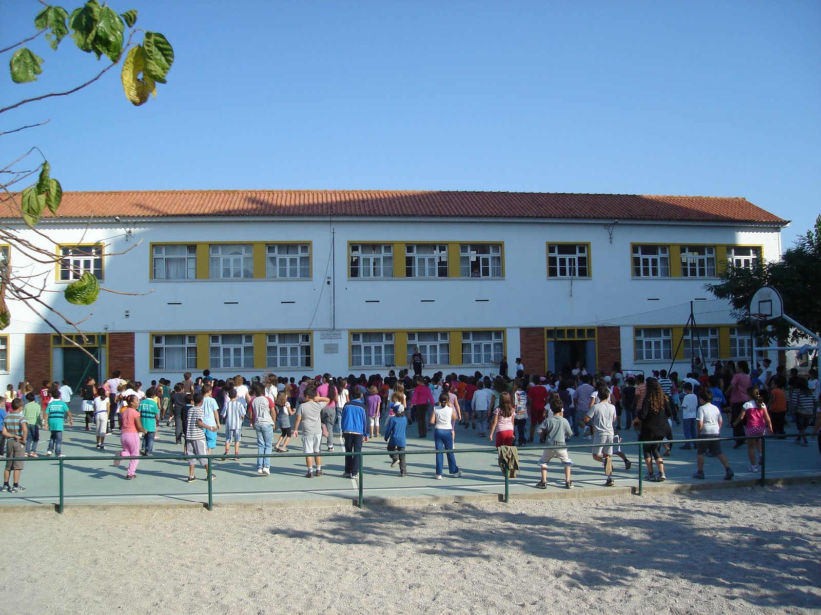
Primeiro Dia de Aulas

Slide 10
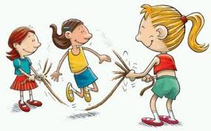
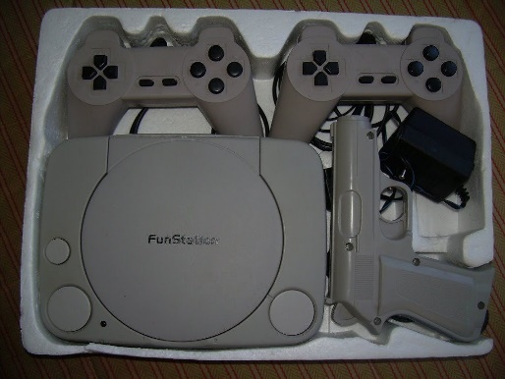
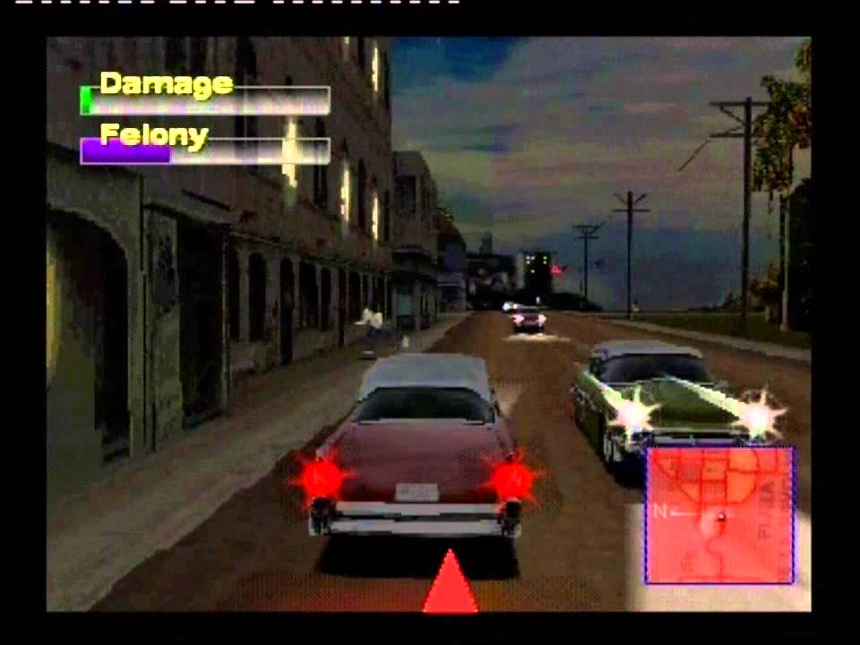
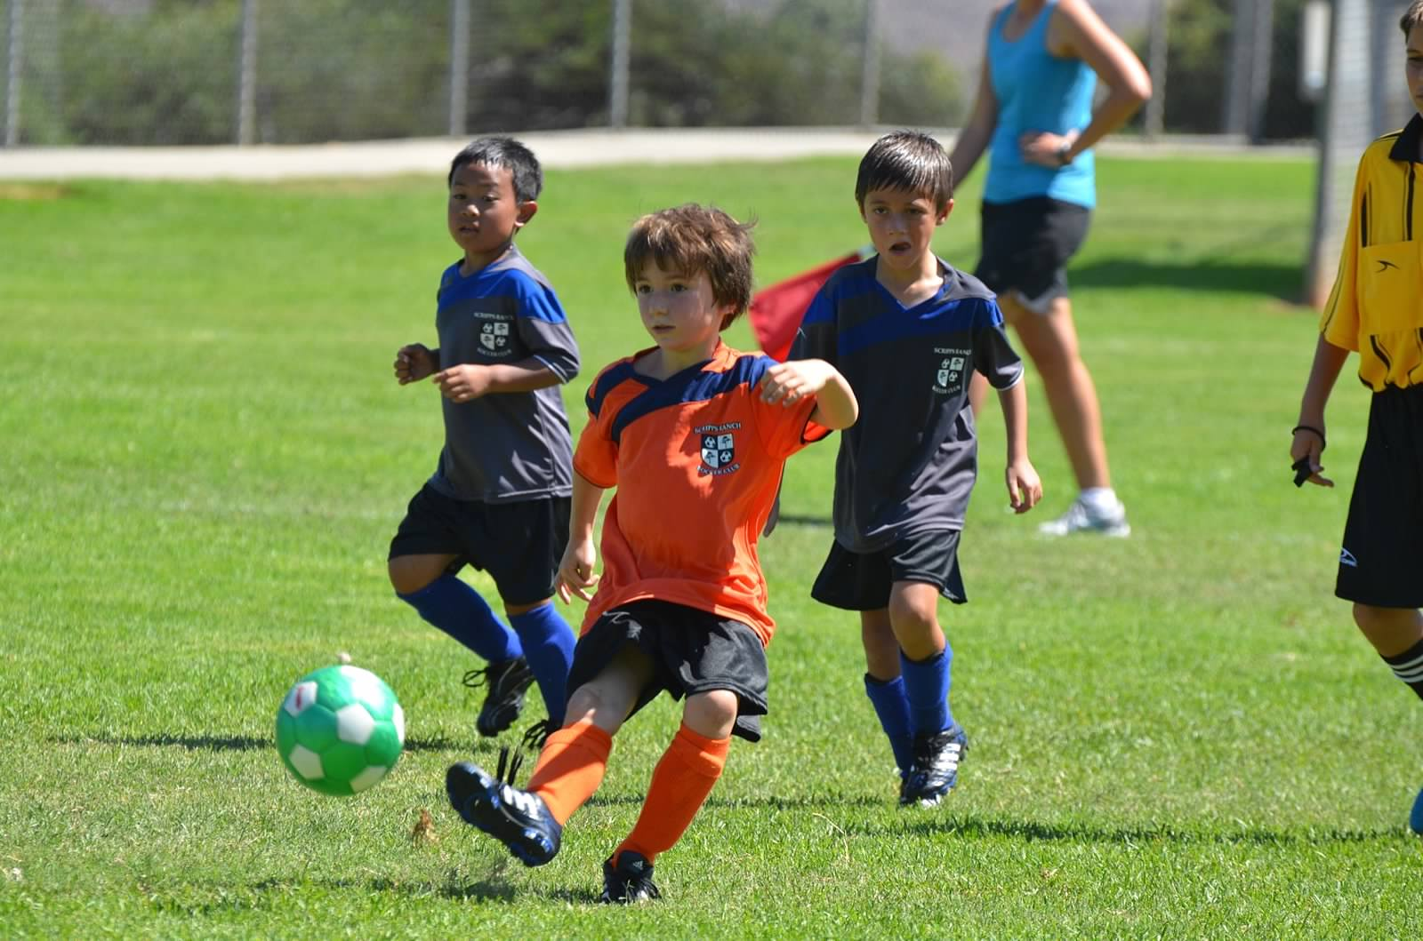
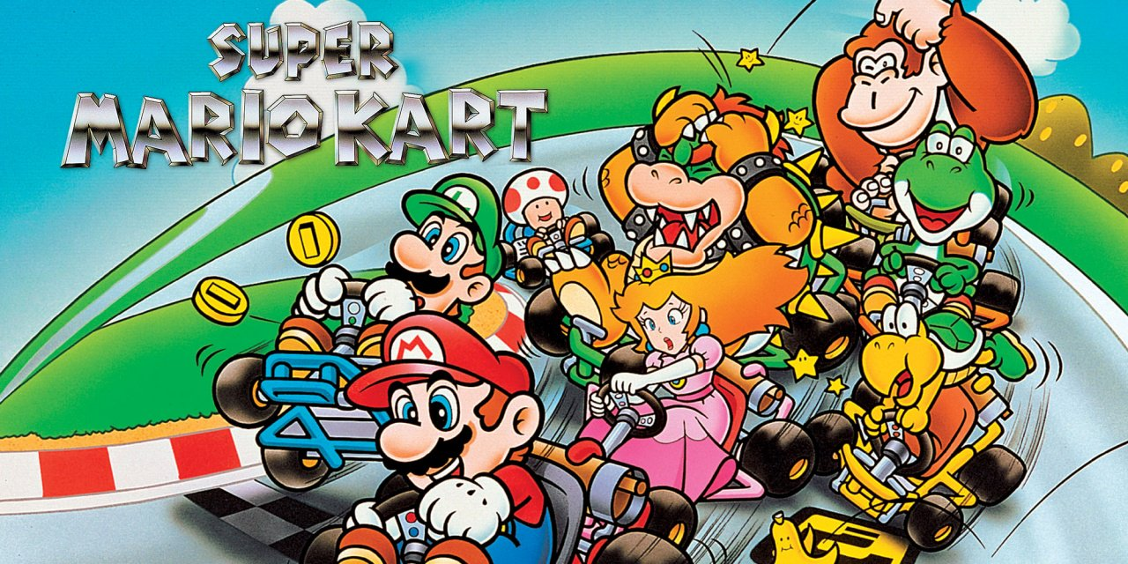
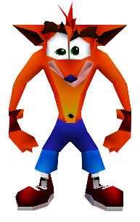
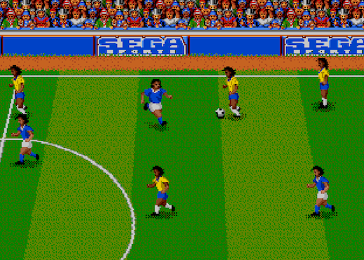
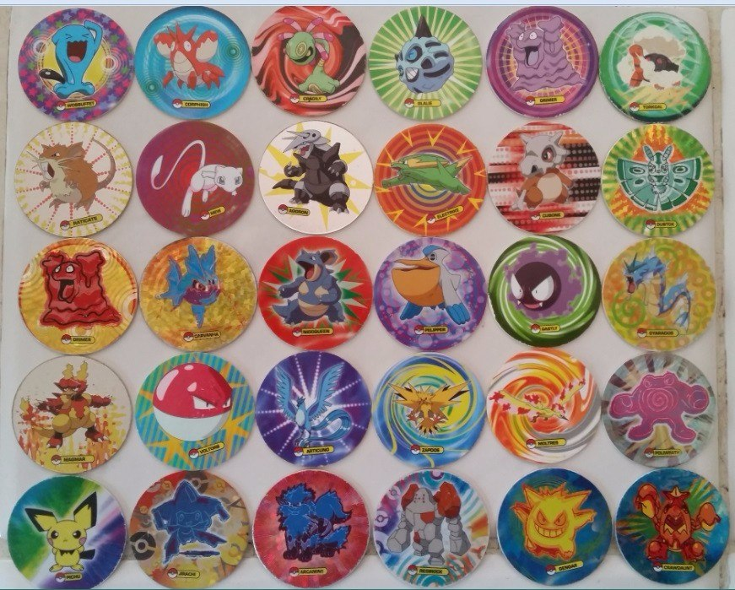
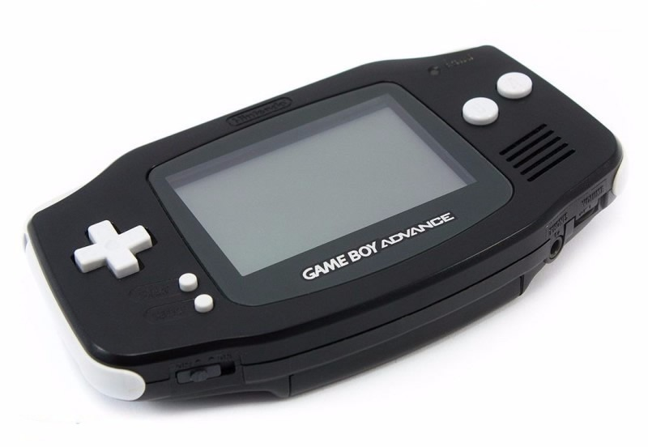
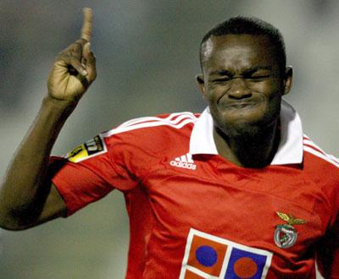
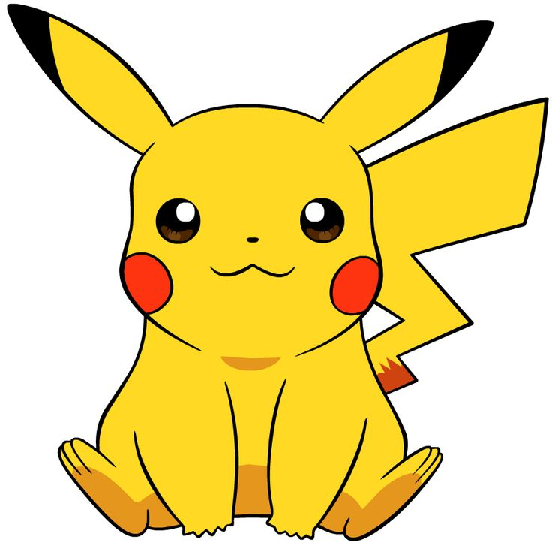
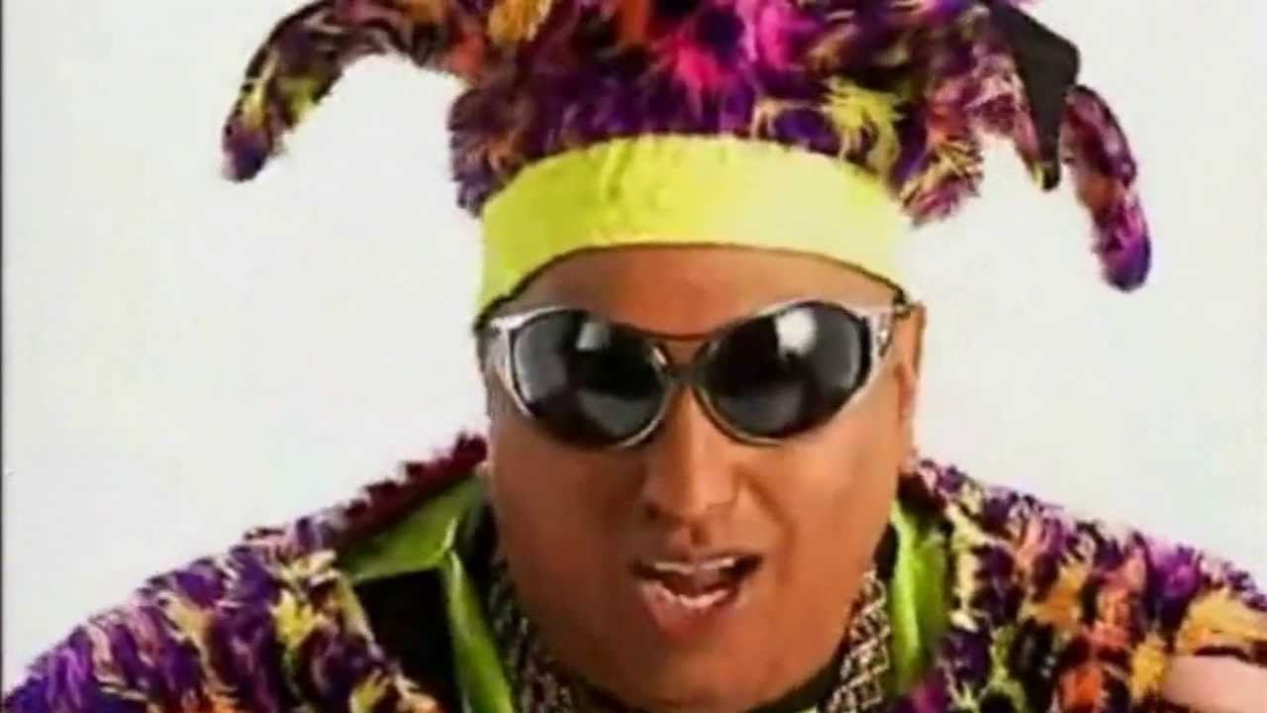

Slide 11
Coisas que fiz até 2005
Tive um irmão
Estava no 5º ano na C+S de São Miguel
Consegui dar mais de 3 toques
Vi o Benfica ser campeão
Vi a seleção perder contra os gregos
Passei o jogo do Pokémon Safira 3 vezes

Slide 12
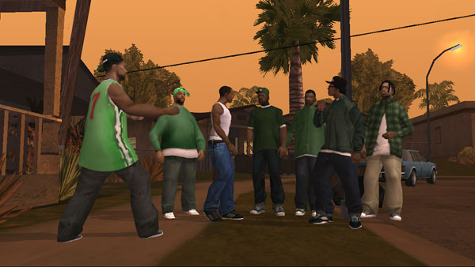

Slide 13
Coisas que fiz até 2010
Andava do 10º
Passei o GTA San Andreas

Slide 14
O que fiz até agora?

Slide 15
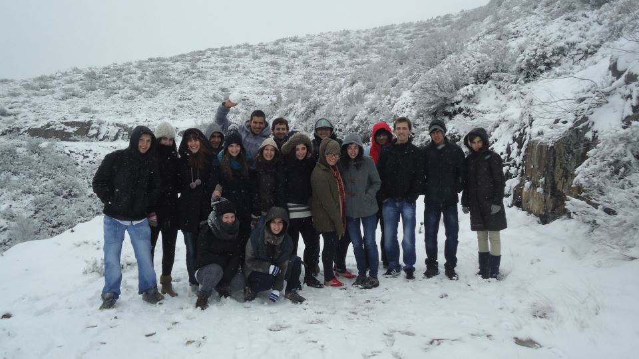
Formei me
Licenciei me em Biologia e Geologia, na Universidade de Trás-os-Montes e Alto Douro.

Slide 16
Experiência Profissional
Promotor Transdev
Gestor Comercial NOS
Assistente de loja NOS

Slide 17
FIM

